Slide 1
«Хрестики-нулики»
1
2
3
4
5
6
7
8
9

Slide 2
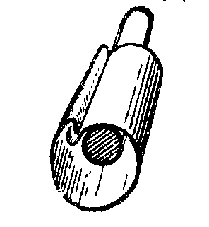
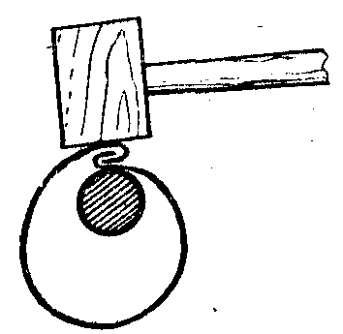
1
Який прийом з'єднання зображено на малюнку?

Slide 3
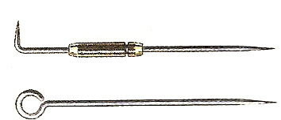
2
Як називається інструмент на зображені. Для чого його використовують?

Slide 4
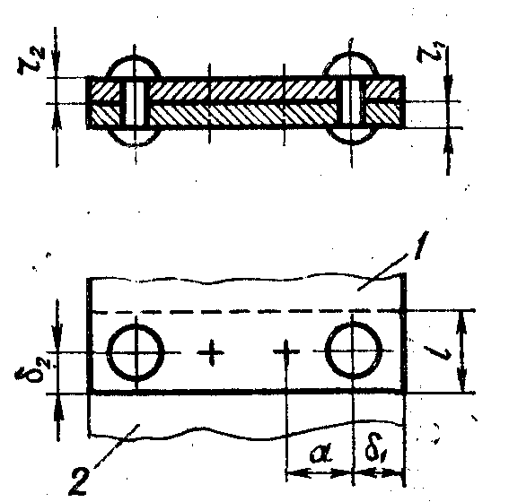
3
Який тип з'єднання металу зображено на малюнку?

Slide 5
4
Як називається інструмент на зображені. Для чого його використовують?

Slide 6
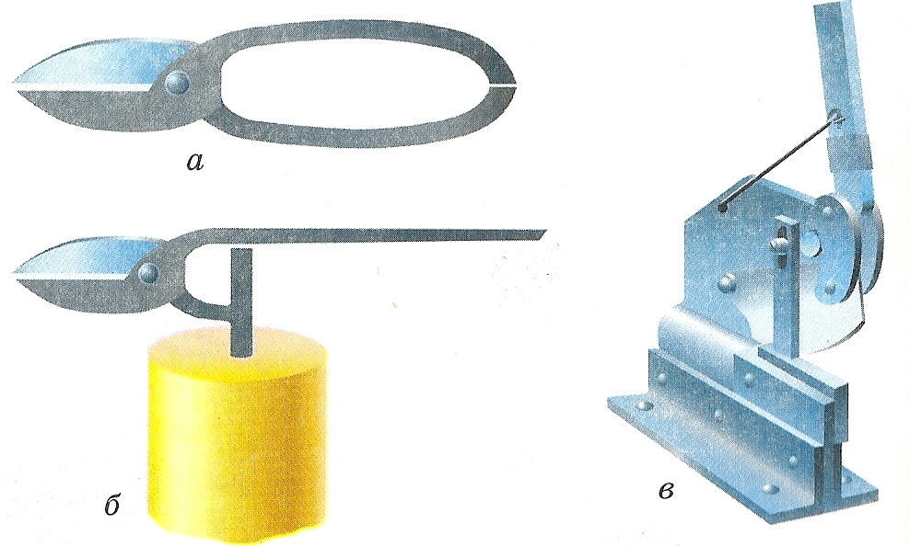
5
Як називається інструмент на зображені. Для чого його використовують?

Slide 7
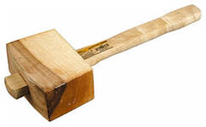
6
Як називається спеціальний дерев’яний молоток для гнуття тонколистового металу?

Slide 8
7
Як називається графічний документ що зображує виріб, визначає його конструкцію та містить дані з гідно з яких виробляють або ремонтують виріб?

Slide 9
8
Сплав міді і цинку, жовтого кольору.

Slide 10
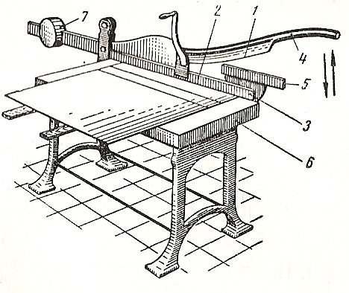
9
Як називається інструмент на зображені. Для чого його використовують?

